Slide 1
第四章 二元关系
下面学习本章的第二个知识点：
1、关系及其表示法；
2、关系的性质；
3、关系的运算；
4、等价关系与划分；
5、序关系；
6、相容关系。

Slide 2
4.2 关系的性质
1、关系的性质
关系的性质主要有以下 5 种：
（1）自反性；
（2）反自反性；
（3）对称性；
（4）反对称性；
（5）传递性。

Slide 3

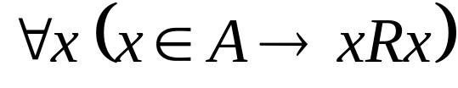
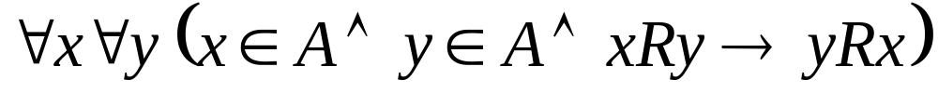
定义4.2.1 设 A 是集合， 。
(1) 若 ，则称 R 是自反的；
(2) 若 ，则称 R 是反自反的；
(3) 若 ，则称 R 是对称的；
(4) 若 ，则称 R 是反对称的；
(5)若 ，则称 R 是传递的。

Slide 4
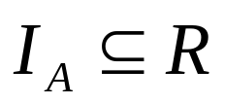
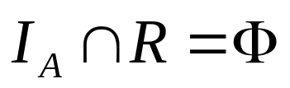

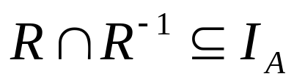

2、关系的性质成立的充分必要条件
定理4.2.1 设 R 为 A 上的关系，则
（1）R 在 A 上自反当且仅当 ；
（2）R 在 A 上反自反当且仅当 ；
（3）R 在 A 上对称当且仅当 ；
（4）R 在 A 上反对称当且仅当 ；
（5）R 在 A 上传递当且仅当 .

Slide 5
3、关系的性质与关系矩阵和关系图
(1) 自反性：M_{R} 的主对角线上的元素均为 1；
G_{R} 的每个顶点都有自回路。
(2) 反自反性：M_{R} 的主对角线上的元素均为 0；
G_{R} 的每个顶点都没有自回路。
注意：自反性和反自反性并不是互为否定的，即一个关系不是自反的并不意味着它一定是反自反的。也有不具备这两个性质的关系。

Slide 6
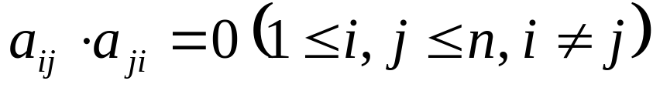
(3) 对称性：M_{R} 关于主对角线对称；
G_{R} 中任何两个顶点之间若有边则必有两条方向相反的有向边。
(4) 反对称性：M_{R} 中 ；
G_{R} 中任何两个顶点之间不可能有两条方向相反的有向边。
注意：对称性和反对称性也并不是互为否定的。

Slide 7

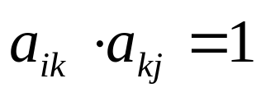
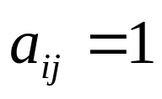

(5) 传递性：
M_{R} 中若有 ，使得 ；那么，
。
G_{R} 中任何两个顶点 a_{i} 和 a_{j} ， 若 a_{i} 到 a_{k} 存在有向边且 a_{k} 到 a_{j} 也存在有向边，则 a_{i} 到 a_{j} 存在有向边。

Slide 8
第四章 二元关系
下面学习本章的第三个知识点：
1、关系及其表示法；
2、关系的性质；
3、关系的运算；
4、等价关系与划分；
5、序关系；
6、相容关系。

Slide 9
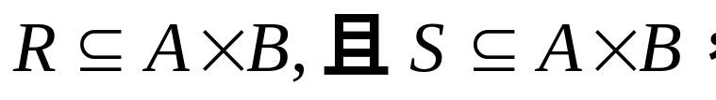




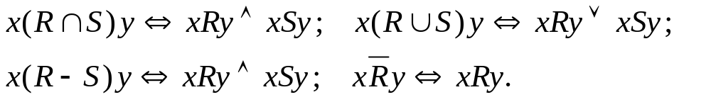
一、交、并、差、补
1、定义
定义4.3.1 设A和B是集合， 则交 、并 、差 和 补 均是 A 和 B 上的二元关系，且

Slide 10
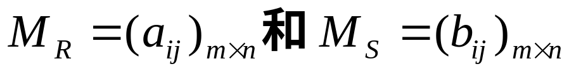
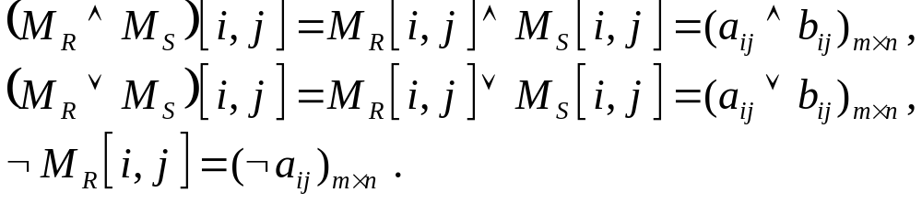
2、关系矩阵计算方法
（1）关系矩阵的逻辑运算
设
是关系矩阵，则

Slide 11
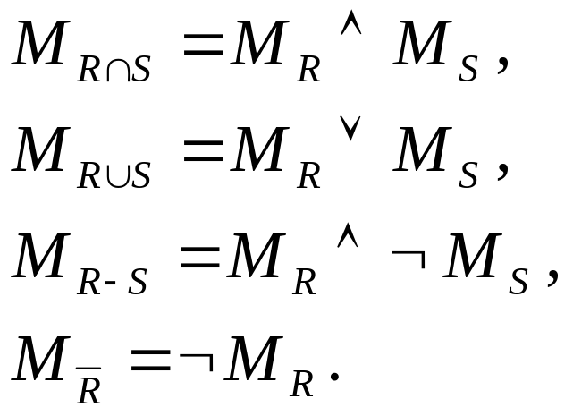
（2）交、并、差、补的关系矩阵计算方法

Slide 12
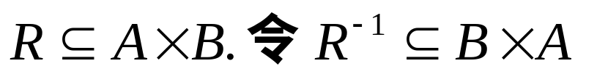
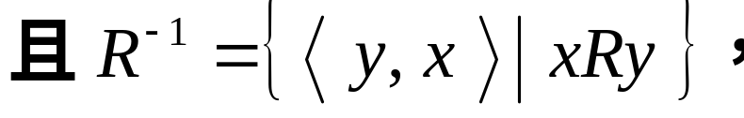
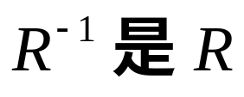
二、关系的逆
1、定义
定义4.3.2 设A和B是集合，
则称 的逆关系。

Slide 13
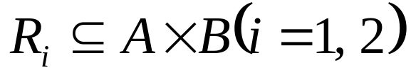
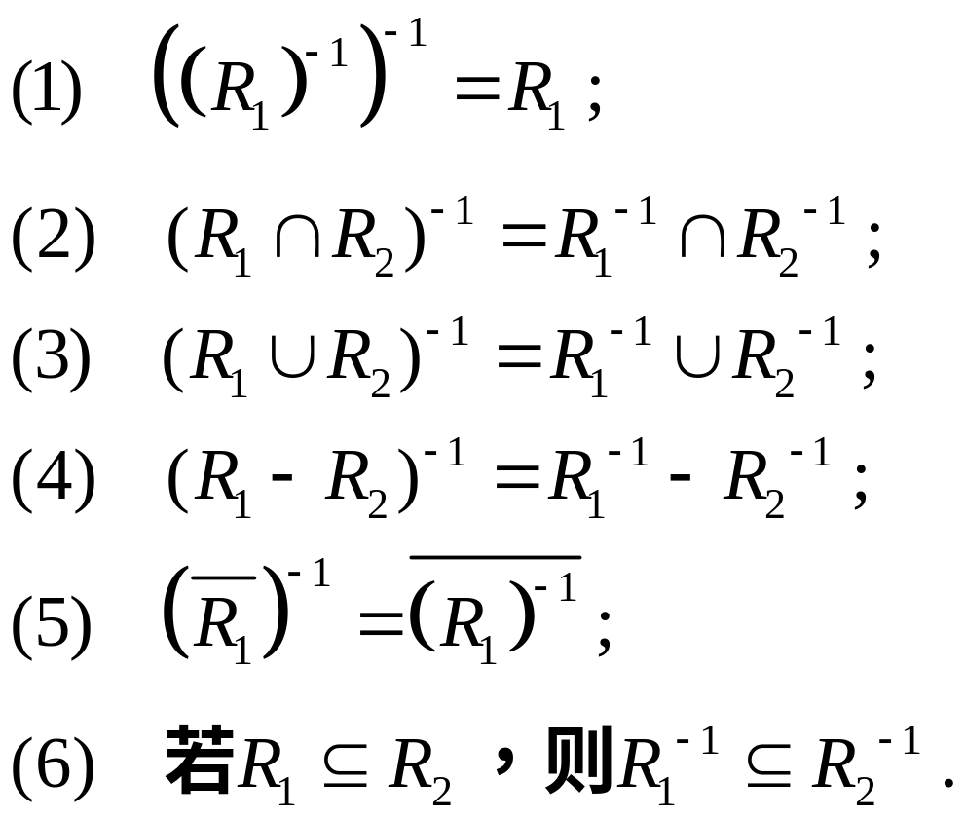
2、逆运算的性质
定理4.3.1 设 A 和 B 是集合， ，则

Slide 14

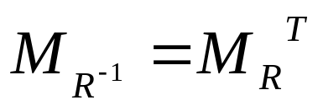
3、逆关系的关系矩阵和关系图
的关系矩阵是 R 的关系矩阵的转置矩阵。即
的关系图是将 R 的关系图中的有向边反向。

Slide 15
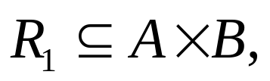
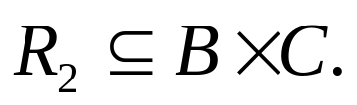
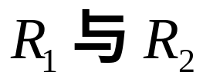
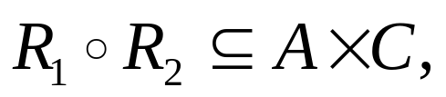
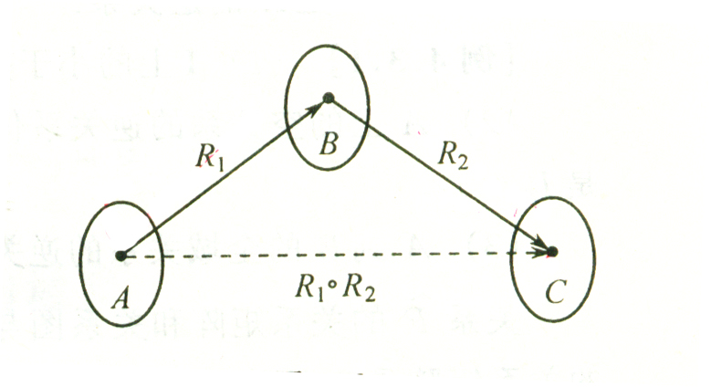
三、关系的合成
1、定义
定义4.3.3 设 A、B 和 C 是集合，
的合成关系是 且

Slide 16
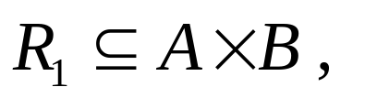
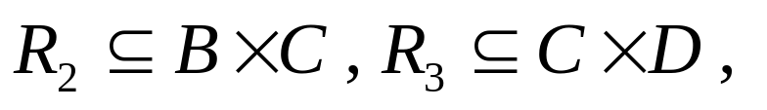
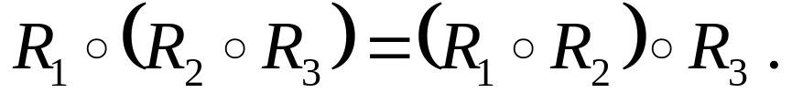
2、合成运算的性质
定理4.3.2 设 A、B 、C 和 D 是集合，
则
可见：合成运算满足结合律。

Slide 17
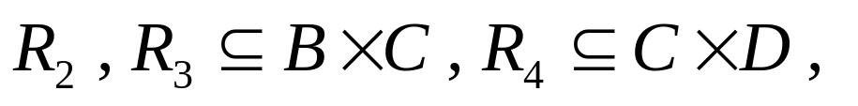
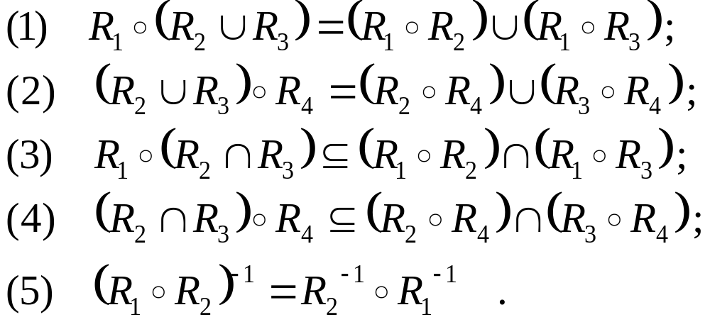
定理4.3.4 设 A、B 、C 和 D 是集合，
则

Slide 18
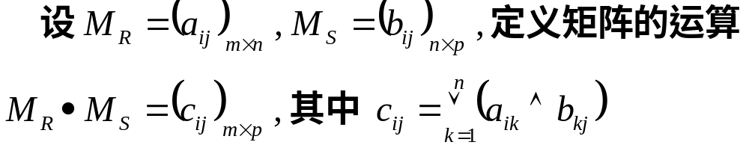
3、合成运算的关系矩阵

Slide 19
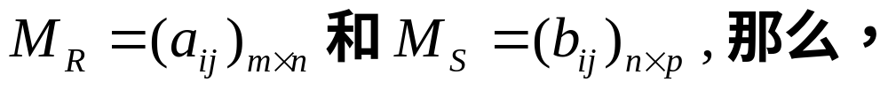
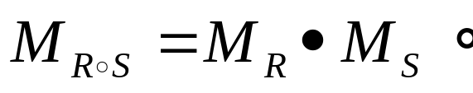
定理4.3.4 设
，R 和 S 的关系矩阵分别为

Slide 20
四、关系的幂
定义4.3.4.设 R 为 A 上的关系, n为自然数, 则 R 的 n 次幂定义为：
(1) R⁰ = { <x,x> | x∈A } = I_{A}
(2) R^{n+1} = R^{n}°R
注意：
对于A上的任何关系 R₁ 和 R₂ 都有 R₁⁰ = R₂⁰ = I_{A}
对于A上的任何关系 R 都有 R¹ = R

Slide 21
定理4.3.5 设 R 为 A 上的二元关系，|A|=n，则存在自然数 s 和 t，0 ≤ s, t ≤ 2^{n²}使得 R^{s} = R^{t}
定理4.3.6 设R 是A上的关系, 若存在自然数 s, t (s<t) 使得 R^{s}=R^{t}, 则
(1) 对任何 k∈N有 R^{s+k} = R^{t+k}
(2) 对任何 k, i∈N有 R^{s+kp+i} = R^{s+i}, 其中 p = t−s
(3) 令S = {R⁰,R¹,…,R^{t−1}}, 则对于任意的 q∈N 有R^{q}∈S

Slide 22
五、关系的闭包
定义4.3.5 设R是非空集合A上的关系, R的自反(对称或传递)闭包是A上的关系R′, 使得R ′满足以下条件：
(1) R ′是自反的(对称的或传递的)
(2) R⊆R ′
(3) 对A上任何包含R的自反(对称或传递)关系R ′′ 有R ′⊆R ′′
注：R的自反闭包记作r(R), 对称闭包记作s(R), 传递闭包记作t(R).

Slide 23
定理4.3.7. 设 R 为 A 上的二元关系，则
① R 是自反的当且仅当 r(R) = R；
② R 是对称的当且仅当 s(R) = R；
③ R 是传递的当且仅当 t(R) = R。

Slide 24
定理4.3.8 设R为A上的关系, 则有
(1) r(R)=R∪I_{A}
(2) s(R)=R∪R⁻¹
(3) t(R)=R∪R²∪R³∪…
注：
(1)利用3个公式可以计算关系的闭包
(2)对有穷集A(|A|=n)上的关系, (3)中的并最多不超过R^{n}

Slide 25
闭包的矩阵表示和图表示
设关系R, r(R), s(R), t(R)的关系矩阵分别为M, M_{r} , M_{s} 和 M_{t}
则M_{r}=M vE ，M_{s}=M v M ‘，M_{t}=M v M ²v M ³v…，E 是单位矩阵, M '是 转置矩阵
设关系R, r(R), s(R), t(R)的关系图分别记为G, G_{r}, G_{s}, G_{t}, 则G_{r} ,
G_{s} , G_{t} 的顶点集与G 的顶点集相等. 除了G 的边以外, 以下述
方法添加新的边：
(1) 考察G 的每个顶点, 若没环就加一个环，得到G_{r}
(2) 考察G 的每条边, 若有一条 x_{i} 到 x_{j} 的单向边, i≠j, 则在G
中加一条 x_{j} 到 x_{i} 的反向边, 得到G_{s}
(3) 考察G 的每个顶点 x_{i}, 找 x_{i} 可达的所有顶点 x_{j} (允许i=j )，
如果没有从 x_{i} 到 x_{j} 的边, 就加上这条边, 得到图G_{t}

Slide 26
定理4.3.9 设R₁和R₂是非空集合A上的二元关系, 且 R₁⊆R₂, 则
(1) r(R₁) ⊆ r(R₂)
(2) s(R₁) ⊆ s(R₂)
(3) t(R₁) ⊆ t(R₂)
定理4.3.10. 设R是非空集合A上的二元关系,
(1) 若R是自反的, 则 s(R) 与 t(R) 也是自反的
(2) 若R是对称的, 则 r(R) 与 t(R) 也是对称的
(3) 若R是传递的, 则 r(R) 是传递的.

Slide 27
定理4.3.11 设R是非空集合A上的二元关系, 且 R₁⊆R₂, 则
(1) rs(R) =sr(R)
(2) rt(R) = tr(R)
(3) st(R) ⊆ ts(R)

